Slide 1

XSYNERGY
ÉCOSYSTÈME MATRICIEL 100 % DÉCENTRALISÉ SOUTENU PAR LA RÉSERVE SOLANA
www.xsynergy.io

Slide 2


BIENVENUE
À XSYNERGY
XSYNERGY est un système de récompenses décentralisé qui fonctionne pour vous 24h/24 et 7j/7.
Vous gagnez instantanément, directement dans votre portefeuille.
Vos récompenses augmentent automatiquement grâce au jalonnement.
Plus vous misez longtemps, plus vous gagnez.
Aucune entreprise ne retient votre argent. Aucun retard. Aucun contrôle caché. Tout fonctionne grâce à des contrats intelligents, ouverts, transparents et imparables.
Intégrité | Transparence | Authenticité
www.xsynergy.io

Slide 3
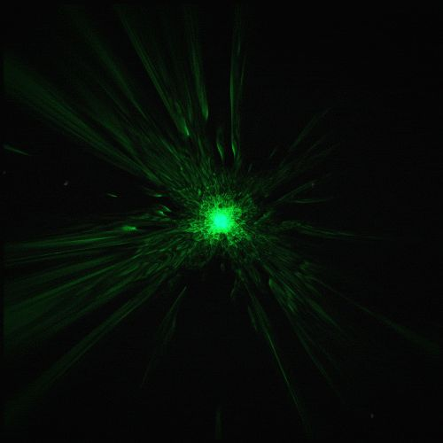
XSYNERGY HISTOIRE D'ORIGINE
Ce modèle et la Tokenomics ont été conçus par des initiés à l'origine de protocoles légendaires comme HEX et TIME. Des projets qui ont multiplié les gains par plus de 25 000, voire plus de 100 000. Xsynergy propose désormais une offre fixe plus faible, zéro jeton d'équipe et aucun contrôle interne. Grâce à une réserve stratégique Solana et à une consommation de 5 % des transactions, les jetons sont supprimés à mesure que le réseau se développe, ce qui entraîne une pénurie structurelle.
www.xsynergy.io

Slide 4

QU'EST-CE QUE XSYNERGY?
Xsynergy est un projet communautaire mondial entièrement décentralisé basé sur la transparence et la confiance.
Pas de jetons d'équipe, pas de contrôle humain, pas de contrôle administrateur.
Soutenu par la réserve stratégique de Solana, aucun nouveau jeton ne sera jamais frappé et l'offre totale est fixée pour toujours.
Xsynergy n'a pas de pré-frappe ni de prévente.
À mesure que la demande augmente, l’offre diminue, ce qui crée une pénurie.
Fixé
88,888,888 Jetons
Crée une véritable pénurie avec une offre en circulation extrêmement faible.
www.xsynergy.io

Slide 5
LE POUVOIR DE XSYNERGY
ACCESSIBILITÉ MONDIALE 24H/24 ET 7J/7
01
Pas de KYC. Connectez simplement votre portefeuille et c'est parti.
Comment Xsynergy redéfinit le monde numérique.
02
PAS D'ADMINISTRATION
DOSSIERS TRANSPARENTS
EXÉCUTION INSTANTANÉE
03
04
Des contrats intelligents entièrement autonomes gèrent toutes les lois. Pas de portefeuilles d'équipe. Aucune intervention humaine.
Chaque interaction, chaque récompense et chaque coffre-fort sont visibles sur la chaîne et peuvent être audités par n'importe qui, à tout moment.
Chaque action déclenche une distribution automatisée instantanée, transparente et sans délai.
www.xsynergy.io

Slide 6
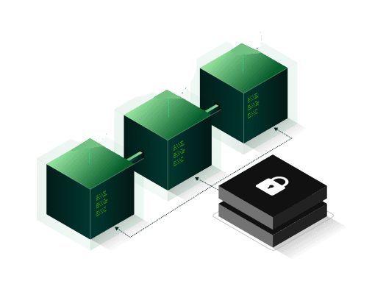
LE MONDE PREMIÈRE MATRICE HYBRIDE MODÈLE
Revenu actif : Soyez payé instantanément en USDT pour chaque parrainage que vous apportez.
Revenu passif : Plus vous misez longtemps, plus vous gagnez.
Pas de matériel | Pas de plateformes minières | Aucune configuration complexe |
Branchez-vous, misez une fois et gagnez quotidiennement.
www.xsynergy.io

Slide 7



COMMENT FAIRE VOUS GAGNEZ AVEC X Énergie?
www.xsynergy.io

Slide 8
4 FAÇONS POUR GAGNER
REVENU ACTIF
Appréciation symbolique
Revenu actif, en référant des personnes vers la plateforme
Si le prix du jeton augmente, vous gagnez
Débordement
RÉCOMPENSES DE JALONNEMENT
Vous gagnez de l'argent grâce aux efforts de vos uplines et downlines.
Misez et gagnez quotidiennement.
www.xsynergy.io

Slide 9

Multiplions Vos récompenses
XSYNERGY SAUTER & APY
Le coffre-fort XSYNERGY est l'endroit où vos jetons ne restent pas simplement là, ils se multiplient.
Il conserve vos jetons et vous offre des récompenses quotidiennes. Plus vous les conservez longtemps dans le coffre-fort, plus vous gagnez.
ÉTAGE | NIVEAU DE LA FENTE | DURÉE DE VERROUILLAGE | APY | MAX ROI
STARTER | FENTE 1 | 360 JOURS | 90% | 2X
BRONZE | FENTE 3 | 300 JOURS | 120% | 2.5X
SILVER | FENTE 6 | 200 JOURS | 180% | 3X
GOLD | FENTE 9 | 175 JOURS | 300% | 3.5X
DIAMOND | FENTE 12 | 125 JOURS | 370% | 4X
www.xsynergy.io

Slide 10
XSYNERGY ENTRÉE DE FENTE FRAIS
1
$25
2
$50
3
$100
4
$200
5
$400
6
$800
7
$1600
8
$3200
9
$6400
10
$12800
11
$25600
12
$51200
13
$102400
www.xsynergy.io

Slide 11

XSYNERGY AMPLIFICATRICE
Augmentez vos revenus grâce aux parrainages !
Invitez vos amis à rejoindre Xsynergy et débloquez un boost APY exclusif de 10 % sur votre propre package. Le boost dure 30 jours Augmente directement vos récompenses de jalonnement Plus d'invitations = plus de boosts = croissance plus rapide Ne vous contentez pas de gagner, multipliez vos récompenses avec le
XSYNERGY Amplificatrice!
www.xsynergy.io

Slide 12
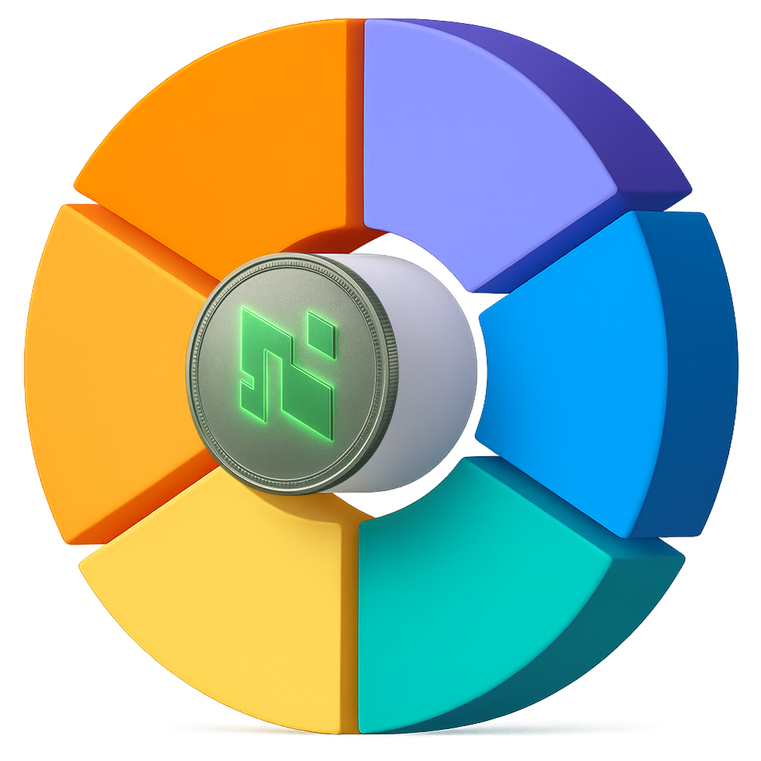
Jalonnement
Récompenses
Fourniture de liquidités
Sécurité et audit
Coffre-fort multiplicateur de parrainage
57.5%
20.0%
XSYNERGY TOKENOMIQUE
2.5%
10%
Nom du jeton | XSYNERGY
TICKER DE JETON | XSYN
OFFRE TOTALE | 88,888,888
BLOCKCHAIN | POLYGON
2.5%
7.5%
Marketing et lancement
Réserve de brûlage d'urgence
www.xsynergy.io

Slide 13
XSYNERGY RÉPARTITION DES REVENUS
Récompenses instantanées : Gagnez immédiatement, directement dans votre portefeuille
Activité d'équipe : Vous pouvez bénéficier des retombées à mesure que le réseau se développe.
Croissance passive : Une partie de chaque contribution est versée dans le coffre-fort, où vos récompenses continuent de croître.
Pas d'intermédiaires. Pas de retard.
XSYNERGY 1 | 30%
XSYNERGY 2 | 30%
JALONNEMENT AUTOMATIQUE DE COFFRE-FORT XSYNERGY | 25%
FONDS DE RÉSERVE XSYNERGY SOLANA | 10%
XSYNERGY ACHAT ET BRÛLAGE | 5%
www.xsynergy.io

Slide 14


XSYNERGY 1
Votre premier pas vers Gains infinis
ID
Voici comment cela fonctionne :
Place 1: Votre première référence vous paie instantanément 100 % directement sur votre compte wallet.
Place 2: Votre deuxième parrainage vous paie également instantanément à 100 % directement sur votre portefeuille.
Place 3: Votre troisième parrainage paie votre sponsor ci-dessus. et cela redémarre votre cycle afin que vous puissiez gagner à nouveau grâce aux 3 prochains parrainages. Que signifie « cycle » ?
Un cycle se compose de trois parrainages. Chaque fois que vous terminez trois parrainages, le système relance automatiquement un nouveau cycle. Vous pouvez ainsi continuer à gagner sans jamais racheter.
ID
1
2
3
www.xsynergy.io

Slide 15
XSYNERGY 2 COMMENT ÇA MARCHE?
Machines à sous 1 & 2: Machines à sous 1 & 2: 100 % des commissions disponibles sont versées à votre upline, ce qui permet au système de fonctionner correctement et de récompenser le travail d'équipe. Machines à sous 3, 4 & 5: vous pouvez gagner des commissions disponibles à 100 % instantanément dans votre portefeuille.
Machines à sous 6 (Fermeture du créneau): Cette machine à sous ne vous rapporte rien. Elle déclenche un réinvestissement automatique, rouvrant ainsi votre cycle XSYNERGY2. Le gain est reversé à votre partenaire le plus fort, tandis que vous conservez votre position active pour gagner encore et encore.
ID
1
2
Résultat: Vous recevez trois paiements instantanés directs à chaque cycle et le système redémarre automatiquement pour que vous ne manquiez jamais une chance de continuer à gagner.
3
4
5
6
www.xsynergy.io

Slide 16
XSYNERGY MATRICE CROISSANCE
FONCTIONNALITÉ | XSYNERGY 1 | XSYNERGY 2
Structure | 3 TACHES | 6 TACHES
Qui remplit les postes | UNIQUEMENT VOS PARRAINAGES PERSONNELS | À PARTIR DE VOS INVITATIONS, DE VOS DÉPÔTS EN AVAL ET DE VOS ACTIVITÉS D'ÉQUIPE
Flux de paiement | SPOT 1 : PAIEMENT DE 100 % SUR VOTRE PORTEFEUILLE SPOT 2 : PAIEMENT DE 100 % SUR VOTRE PORTEFEUILLE SPOT 3 : PAIEMENT À 100 % SOUS FORME DE RÉINVESTISSEMENT | EMPLACEMENTS 1 ET 2 : PAIEMENT DE 100 % À VOTRE UPLINE MACHINES À SOUS 3, 4 ET 5 : 100 % DE PAIEMENT SUR VOTRE PORTEFEUILLE EMPLACEMENT 6 : RÉINVESTIR (PAIEMENT DE 100 % À LA PERSONNE CI-DESSUS)
Réinvestissement | SPOT 3 DÉCLENCHE LA RÉOUVERTURE DU CYCLE | L'EMPLACEMENT 6 DÉCLENCHE LA RÉOUVERTURE DU CYCLE
Avantage principal | DÉMARRAGE RAPIDE, REVENU INSTANTANÉ DES 2 PREMIERS PARTENAIRES | PUISSANCE DE L'ÉQUIPE + RETOMBÉES = RÉSEAU PLUS LARGE ET FLUX DE REVENUS MULTIPLES
Potentiel de gain | CYCLES ILLIMITÉS CAR VOS 3 PLACES SE REMPLISSENT CONTINUELLEMENT | DUPLICATION DE MASSE AVEC EFFORT D'ÉQUIPE + DÉPÔT POUR DES CYCLES CONTINUS
www.xsynergy.io

Slide 17

OBTENIR COMMENCÉ MAINTENANT
Créer un portefeuille (MetaMask, Trust Wallet et tout autre portefeuille Web 3)
Alors, connectez votre portefeuille web3 à Xsynergy.io pour acheter des emplacements Xsynergy pour acheter des emplacements d'énergie
Ajouter le réseau Polygon et l'USDT
www.xsynergy.io

Slide 18
CLAUSE DE NON-RESPONSABILITÉ
Nature de l'achat : En achetant un NFT Xsynergy, vous acquérez un objet de collection numérique et accédez à certains supports pédagogiques, fonctionnalités communautaires, participation à des masterminds et autres services proposés par Xsynergy. Le NFT offre uniquement un accès à des services. Il ne s'agit ni d'une participation, ni d'un partenariat, ni d'un titre, ni d'un investissement financier. Objet du produit : Les ventes de NFT soutiennent l'éducation, les programmes communautaires, les infrastructures et le développement des écosystèmes. À ces fins, les achats doivent être considérés comme un soutien de type financement participatif, et non comme un instrument d'investissement. Aucun investissement / Aucune attente de profit : Xsynergy ne propose pas de produits financiers, de titres ni de garanties de revenus. Aucune communication de Xsynergy ou de ses partenaires ne constitue une sollicitation d'achat, de vente ou d'investissement dans un actif numérique. Les participants ne doivent espérer aucun profit des efforts de Xsynergy ou d'autres.
Les services publics peuvent changer : Les utilitaires, fonctionnalités et accès associés aux NFT ne sont pas garantis et peuvent être modifiés, suspendus ou interrompus, en tout ou partie, à tout moment pour des raisons juridiques, réglementaires, de sécurité, techniques ou commerciales. La disponibilité peut varier selon la région et au fil du temps.
Aucune garantie de prix ou de performance : Xsynergy ne garantit pas qu'un NFT ou un service associé aura ou conservera de la valeur, s'appréciera, générera des revenus ou produira des dividendes. Les évolutions du marché échappent au contrôle de Xsynergy..
Divulgation des risques : L'interaction avec les NFT, les blockchains et les technologies associées comporte des risques inhérents, notamment la volatilité, les défaillances technologiques, la perte des identifiants d'accès et les modifications réglementaires. Menez des recherches indépendantes et faites preuve de diligence raisonnable. Tous les achats sont à vos propres risques.
Avis clé (anglais simple) : Les NFT Xsynergy sont des objets de collection accessibles, et non des investissements. Leurs utilités peuvent changer ou cesser à tout moment pour des raisons juridiques ou commerciales. Aucune garantie de profit ou de prix. Faites vos propres recherches.
Aucune garantie ; réserve de droits : Toutes les informations et tous les utilitaires sont fournis « en l'état », sans aucune garantie. Xsynergy se réserve tous les droits non expressément accordés aux présentes.
Compétence et interprétation : Cet avis de non-responsabilité est rédigé dans un style conservateur et transfrontalier, afin de s'aligner sur les approches internationales communes en matière de protection des consommateurs et de divulgation des risques liés aux actifs numériques. Les lois locales varient ; les participants sont responsables de leur propre conformité.

Slide 19

MERCI
REJOIGNEZ-NOUS LES MAINS ENSEMBLE
Transparente | Automatisée | Illimitée | Propulsé par des contrats intelligents | Rejoignez la révolution | Collez votre avenir
www.xsynergy.io

